Slide 1


Prodejna lokálních potravin a kavárna v Bezdružicích
Předběžná studie proveditelnost - shrnutí
Závěrečná konference přeshraničního projektu
Slavice, 20. - 21. 2. 2014

Slide 2
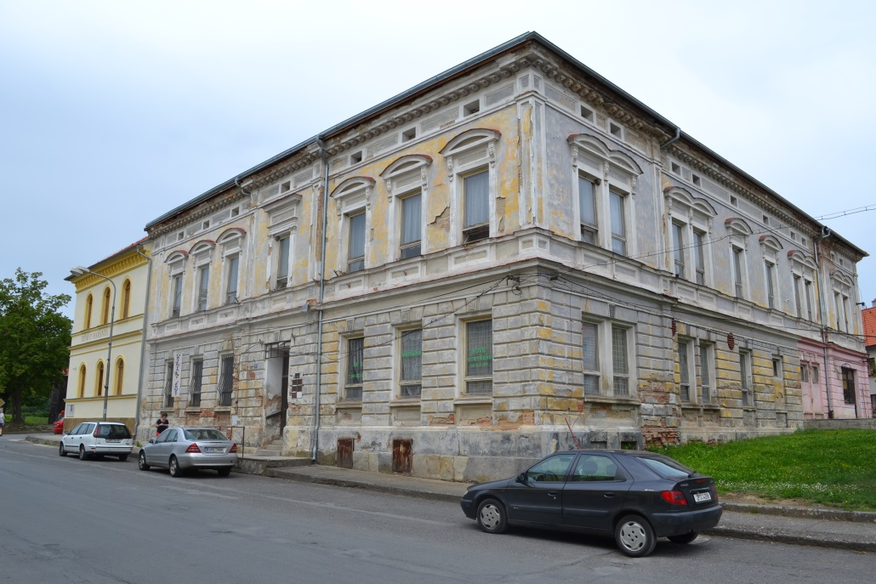
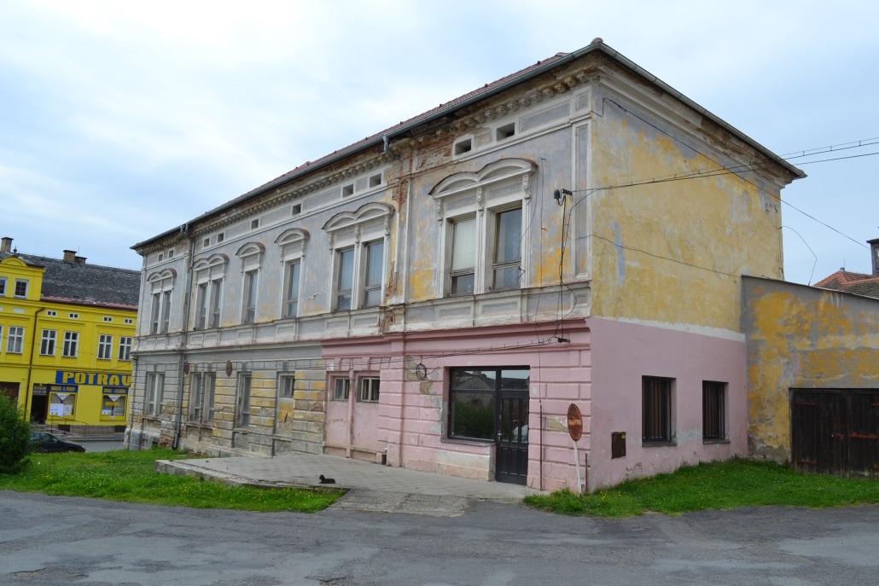
Charakteristika projektu
Revitalizace části opuštěného objektu na náměstí Kryštofa Haranta v Bezdružicích čp. 29
  dříve škola, pak administrativní budova
  v dřívějším bufetu:
    prodejna místních produktů (podpora místních producentů)
    kavárna (ve městě chybí) – turisté, další návštěvníci (např. lékaře)
      oživení náměstí
      zlepšení podmínek pro společenský život ve městě

Slide 3
Produkt
Uvažované varianty
Prodejna lokálních potravin
  pekařské výrobky
  cukrárenské výrobky
  sýry a mléčné výrobky
  uzeniny
  med a včelí produkty
  vejce
  nápoje (mošty, bylinkové sirupy …)
  ovoce, zelenina, …
Kavárna
  propojená s prodejnou
  nekuřácká
  s dětským koutkem
  i venkovní posezení
Uvažované varianty |  | Rozdělení podle způsobu provozu
 |  | Provoz bez dotací | Provoz dotován
Rozdělení dle rozsahu činnosti | Prodejna místních produktů a kavárna | Varianta 1 | Varianta 3
 | Totéž + lahůdky a svačinky (školy, firmy) | Varianta 2 | Varianta 4

Slide 4
Analýza trhu
Průzkum místních producentů
Analýza poptávky
20 vhodných producentů
  pekařské výrobky
  cukrářské výrobky
  sýry a mléčné výrobky (z kozího a kravského mléka)
  lahůdky
  maso, uzeniny a ryby
  nápoje (mošty, bylinkové sirupy či čaje)
  ostatní (sušené ovoce, čerstvé houby, med….)
  dostatečná nabídka
  zájem producentů o tento projekt
  2 samoobsluhy na náměstí
  2 restaurace
Průzkum obyvatel:
  velký zájem o prodejnu (16 z 19)
    zejm. o sýry a mléčné výrobky, pekařské a cukrářské výrobky
  zájem o kavárnu (12 z 19)
    zejm. pro některé skupiny (např. matky s dětmi)
    zdůrazňován význam pro návštěvníky
  zdravé svačinky (7 z 19)
    zájem školy o spolupráci
    vliv ceny a sortimentu

Slide 5
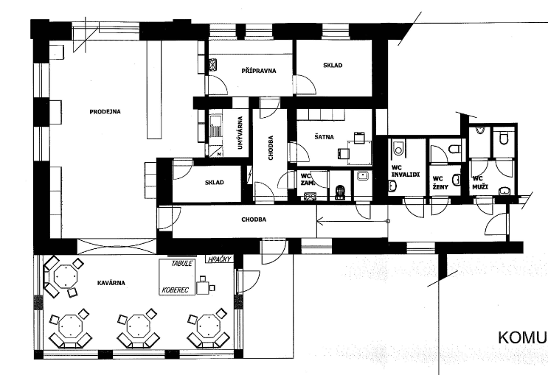
Technická analýza
Personál
  bez dotací (var. 1+2) = 2,5 úvazku
    dle provozní doby
  s dotací (var. 3+4) = 3 úvazky
    zajištění podmínek dotace
  klíč k úspěchu
    zájem a motivace
    aktivita a flexibilita
    stabilita !!!
    komunikace
období | květen-září | říjen-duben
PO-PÁ | 7,00 – 18,00 | 7,00 – 16,00
SO, NE | 7,00 – 18,00 (SO i NE) | 7,00 – 13,00 (pouze v SO)

Slide 6
Finanční analýza
Porovnání podmínek variant nezatěžující město
 |  | V1 | V2 | V3 | V4
Investiční náklady
Rekonstrukce stavby | Kč | 2 247 000 | 2 247 000 | 2 247 000 | 2 247 000
Další náklady související se stavbou | Kč | 50 000 | 50 000 | 50 000 | 50 000
Projektová dokumentace | Kč | 115 000 | 115 000 | 115 000 | 115 000
Vybavení | Kč | 952 000 | 1 172 000 | 952 000 | 1 172 000
Provozní náklady
Mzdy | kč/rok | 659 000 | 659 000 | 756 000 | 756 000
Opravy a udržba, vč. vybavení | kč/rok | 167 000 | 203 000 | 167 000 | 203 000
Vytápění + ohřev TUV (plyn) | kč/rok | 42 000 | 45 000 | 42 000 | 45 000
Voda | kč/rok | 18 000 | 22 000 | 18 000 | 22 000
Elektro | kč/rok | 55 000 | 60 000 | 55 000 | 60 000
Náklady na pořízení zboží | Kč/rok | 2 822 000 | 2 968 000 | 2 391 000 | 2 539 000
Investiční příjmy
Investiční dotace (IROP) | Kč | 0 | 0 | 2 817 000 | 3 004 000
Provozní příjmy
Provozní dotace ON | Kč/rok | 0 | 0 | 240 000 | 240 000
Tržby | Kč/rok | 3 760 000 | 3 960 000 | 3 190 000 | 3 380 000

Slide 7
Ekonomická analýza
Další přínosy
Rizika
vyčíslitelné:
2,5-3 nová pracovní místa
    375 – 450 tis. Kč
noví návštěvníci města
    2300 → 92 tis. Kč
  nevyčíslené:
  podpora drobných podnikatelů
  zvýšení atraktivity města pro obyvatele
    zlepšení kvality prodeje
    vznik nového typu zařízení ve městě kavárna
    Možnost setkávání občanů
  částečná regenerace objektu
ekonomická
    naplnění tržeb
  technická
    funkčnost a kvalita prostředí
      styl interiéru (kvalitní projekt)
  provozní
    plynulé zásobování čerstvým zbožím
      spolupráce s dodavateli
  personální
    mimořádná schopnost komunikace s návštěvníky
    stabilita i u podporovaných osob (var. 3+4) – ztráta dotace

Slide 8
Shrnutí
 | Projekt podnikatelského typu |  | Dotovaný projekt
 | Prodejna a kavárna | + lahůdky a svačinky | Prodejna a kavárna | + lahůdky a svačinky
 | Varianta 1 | Varianta 2 | Varianta 3 | Varianta 4
Potřebná výše tržeb | - | -- | ++ | +
Sortiment | - | + | - | +
Dostupnost vhodného personálu | + | + | - | -
Mzdová náročnost | - | - | + | +
Další provozní výdaje | + | - | + | -
SOUHRN | 2:3 | 2:4 | 4:2 | 3:2

Slide 9
Těšíme se na další spolupráci
Regionální rozvojová agentura Plzeňského kraje
  Ing. Filip Uhlík
  Ing. Pavel Beneš
  Lucie Ženíšková

